Slide 1
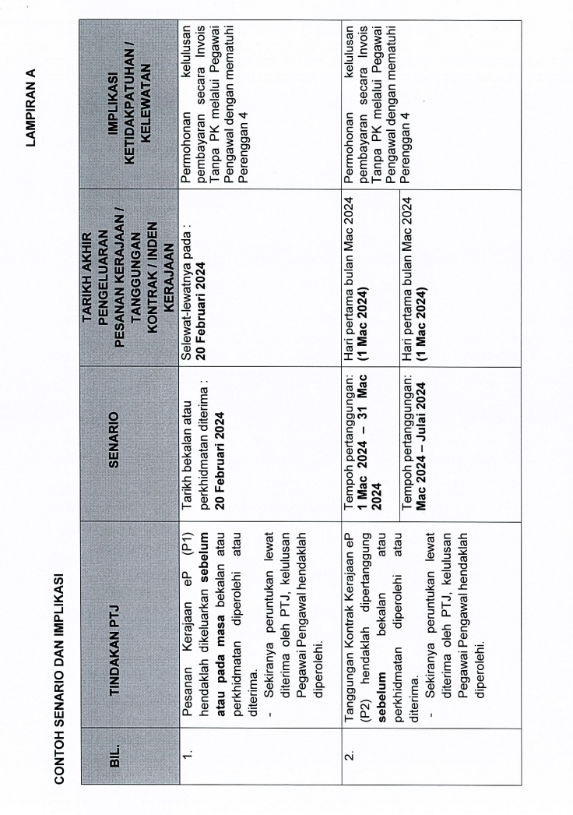

Slide 2
BIL. | TINDAKAN PTJ | SENARIO | TARIKH AKHIR PENGELUARAN PESANAN KERAJAAN/TANGGUNGAN KONTRAK/INDEN KERAJAAN | IMPLIKASI KETIDAKPATUHAN/ KELEWATAN
3. | Pesanan Kerajaan iGFMAS (P3) hendaklah dikeluarkan sebelum atau pada masa bekalan diperolehi atau diterima. | Tarikh bekalan atau perkhidmatan diterima 20 Februari 2024 | Selewat-lewatnya pada : 20 Februari 2024 | Surat justifikasi kelewatan dikemukan ke Pejabat Perakaunan melalui email ke bayaran_per@anm.gov.my
4. | Tanggungan Kontrak Kerajaan iGFMAS (P4) hendaklah dipertanggung sebelum bekalan atau perkhidmatan diperolehi atau diterima. | Tempoh pertanggungan 1 Mac 2024-31 Mac 2024 Tempoh pertanggungan: Mac 2024 - Ogos 2024 | Hari pertama bulan Mac 2024 (1 Mac 2024) Hari pertama bulan Mac 2024 (1 Mac 2024)
5. | Inden Kerajaan (P6) melalui Sistem iGFMAS hendaklah dikeluarkan sebelum kerja dimulakan. | Tarikh mula kerja: 1 Mac 2024 | Selewat-lewatnya pada 29 Februari 2024
6. | Tanggungan Kontrak Kerajaan (P7) melalui iGFMAS hendaklah dipertanggung sebelum kontrak tamat atau kerja selesai. | Tempoh pertanggungan: 1 Mac 2024-31 Julai 2024 | Selewat-lewatnya pada 31 Julai 2024

